Slide 1

CENTRO UNIVERSITÁRIO UNA/UNATEC - ANÁLISE E DESENVOLVIMENTO DE SISTEMAS 3º. PERÍODO NOITE ADS – Noite Software de Gestão de Hotelaria Hospitalar (SGHH) Orientador: Edgard Davidson Costa Componentes Enrique Bonifácio; Fábio Melo Jorge Pimenta; Igor Sales; Lucas Sobrinho; Sérgio Macedo; Weslei Nunes Belo Horizonte – MG 1º Sem. /2013

Slide 2

SGHH
Introdução
Assim como um hotel, os hospitais têm se preocupado em oferecer serviços e um atendimento de qualidade denominada Hotelaria Hospitalar atual tendência de mercado, a qual adapta conceitos e serviços presentes na hotelaria clássica, para instituições hospitalares.

Slide 3
SGHH
Introdução – o que é?
A hotelaria hospitalar é a aplicação adequada dos serviços de apoio ofertados pela hotelaria convencional no cenário dos serviços específicos do segmento da saúde.

Slide 4
SGHH
Proposta do Trabalho – Objetivo Geral
A partir da problemática, o objetivo deste trabalho é criar um software que ajude os Hospitais a gerenciar de forma eficiente sua hotelaria hospitalar.
Eixo Temático: Saúde

Slide 5
SGHH
Proposta do Trabalho – Objetivos específicos
Gerir a qualidade e disponibilidade dos leitos;
Gerir a ocupação (entrada e saída de pacientes)
Gerir recursos utilizados pelos pacientes

Slide 6
SGHH
Metodologia
Pesquisa Bibliográfica
Desenvolvimento de um Aplicativo Web

Slide 7
SGHH
Metodologia
Linguagem, banco e Ferramentas Utilizadas:
Linguagem → HTML, css, Java, Jquery, php
Banco de Dados → Mysql

Slide 8
SGHH
Requisitos Funcionais
O Sistema deve solicitar login e senha do funcionário responsável pelo cadastro e reserva;
O sistema deverá mostrar na tela inicial os quartos liberados para serem ocupados;
O sistema deve dar opções de pesquisa por pacientes internados;
O Sistema deve gravar a data e hora de entrada do paciente;
O sistema deve indicar o status do leito (Ocupado, disponível ou em arrumação);

Slide 9
SGHH
Requisitos Funcionais
O sistema deve permitir a inclusão e alteração de pacientes;
As reservas deverão ser feitas informando a gravidade do problema do paciente;
O paciente não poderá ser vinculado a mais de 1 leito no mesmo período;
O Sistema deve permitir a inclusão, alteração ou status dos leitos;

Slide 10
SGHH
Requisitos Não Funcionais
O Desenvolvimento do Sistema será na plataforma Web, nas linguagens HTML, CSS, PHP, JavaScript utilizando o Banco de Dados MySQL;
As cores do estilo deverão ser as cores da logomaca do hotel hospitalar;
A mensagem padrão nas telas de cadastro devera ser :"Dados gravados com sucesso“;

Slide 11
SGHH
Requisitos Não Funcionais
A sinalização dos quartos liberados devera ser feita com cores;
O banco de dados deverá ficar locado dentro do data center do hospital;
Devera ser gravado um Log de movimentação dos Leitos.

Slide 12
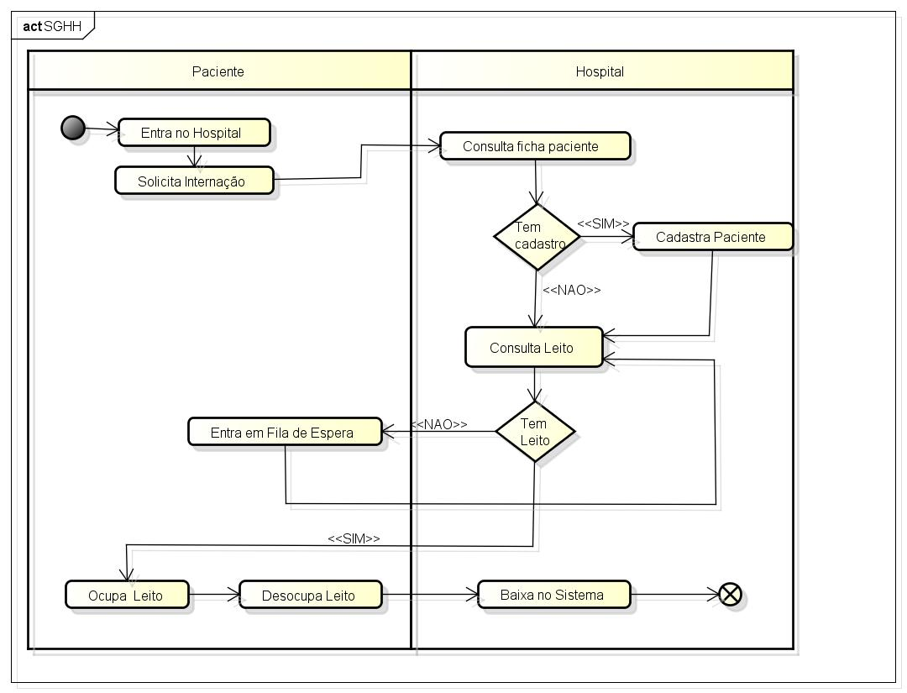
SGHH
Diagrama de Atividades

Slide 13
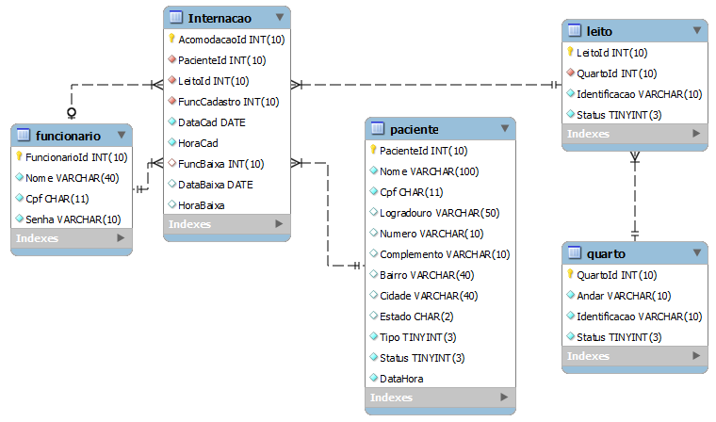
SGHH
Banco de Dados – Modelo Lógico

Slide 14
SGHH
Conclusão
O sistema desenvolvido a partir desse estudo, pode ser uma ferramenta eficiente na gestão da Hotelaria Hospitalar

Slide 15
SGHH
Referências
HOTELARIA Hospitalar é tema de entrevista com professora do Senac. <http://www.sp.senac.br/jsp/default.jsp?tab=00002&subTab=00000&newsID=a20547.htm&testeira=453> Acessado em 05 de abril de 2013
O novo conceito na Hospedagem do cliente. <http://www.noticiashospitalares.com.br/set2003/pgs/hotelaria.htm> Acessado em 05 de abril 2013

